Slide 1

Notes:
1
1
1

Slide 2

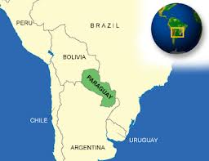
PARAGUAY
Un paese di opportunitá
Notes:
2
2
2

Slide 3

Horacio Cartes
Presidente della Repubblica del Paraguay
Notes:
3
3
3

Slide 4
Visione del paese a lungo termino
“Paraguay é uno dei produttori di alimenti piú efficienti del mondo;aperto e connesso con il mondo; con un alto livello di sviluppo, ambientalmente sostenibile; garante della sicurezza pubblica e della proprietà privata, con un forte ruolo delle donne, dei giovani imprenditori e addestrati a guidare il paese, e uno stato solidale, equo, trasparente e senza tolleranza per la corruzione”
Notes:
4
4

Slide 5
STABILITÁ MACROECONOMICA
Notes:
5
5
5

Slide 6
Crescimento del PIL (%)
Variazione (%)
Fonte: Banco Centrale del Paraguay - www.bcp.gov.py
Notes:
6
6
6

Slide 7
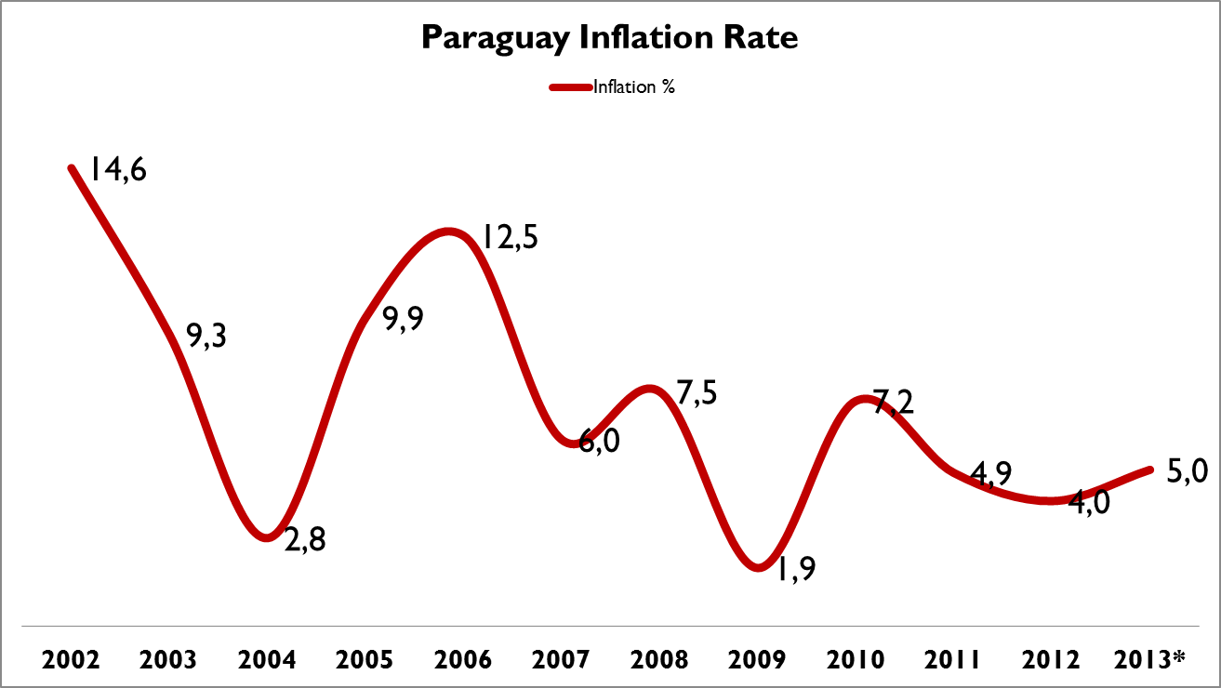
Stabilitá dei Prezzi
Paraguay Tasso di inflazione
Fonte: Banco Centrale del Paraguay- www.bcp.gov.py
Notes:
7
7
7

Slide 8
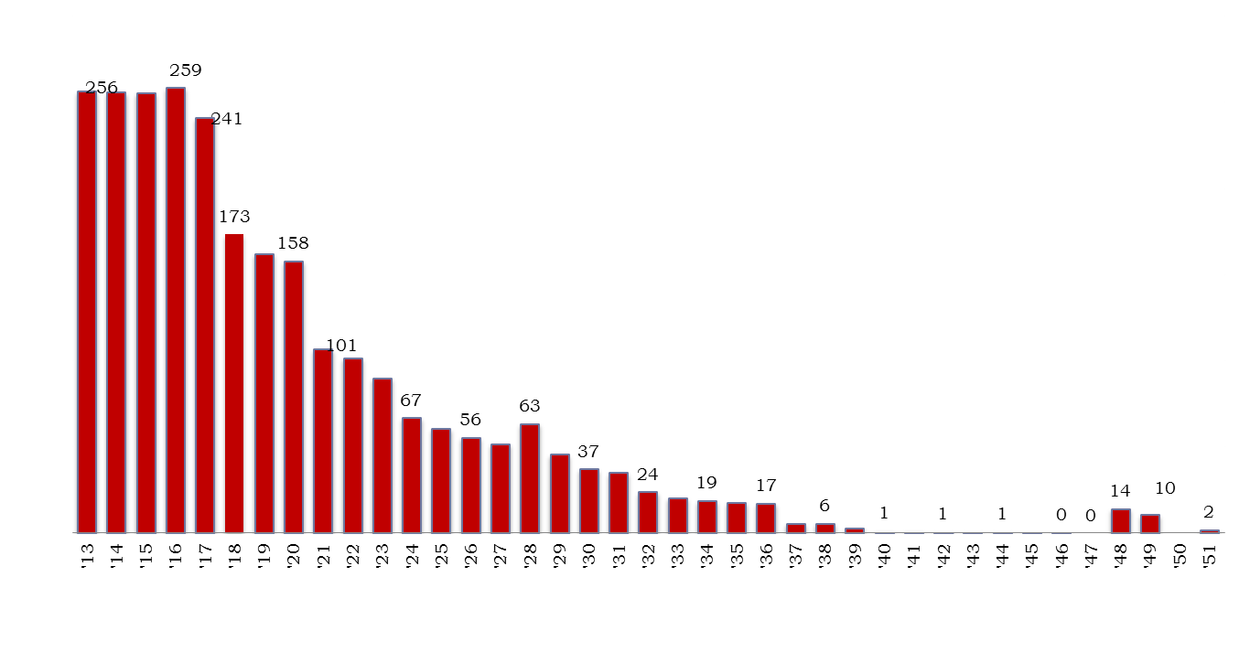
Debito estero (Principal + Intereses U$S MM)
Fonte: Ministero delle Finanze (www.hacienda.gov.py)
Notes:
8
8
8

Slide 9
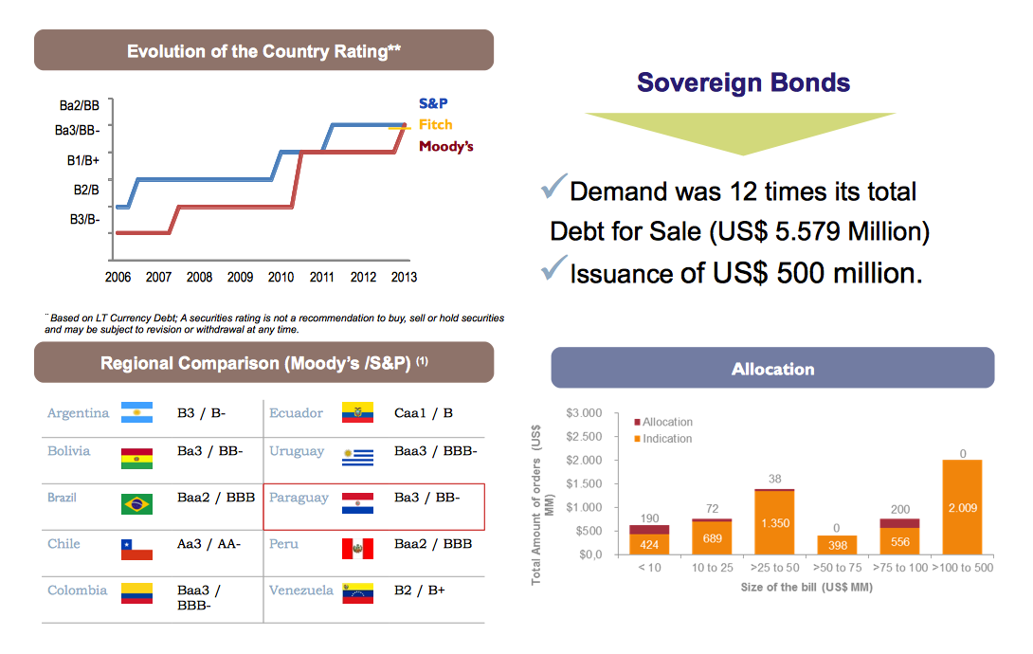
Profilo Debito estero
Evoluzione del tasso paese
Obligazioni Sovrane
la domanda è stata di 12 volte il suo
debito totale per la Vendita (US$ 5.579 M)
emissione di US$ 500 M)
Confronto regionale ) Moody´s /s&p)
assegnaszione
Fonte: Banco Centrale del Paraguay, EIU, Moody's, S&P. (1)Valuta estera a lungo termine
Notes:
9
9
9

Slide 10
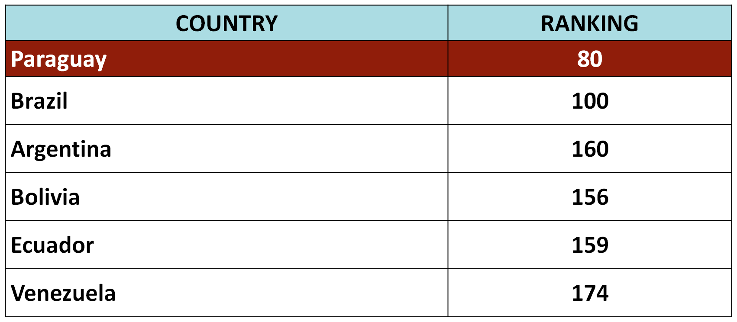
Libertá Economica
Indice di libertá economica
Índice de Libertad Económica – The Heritage Foundation
NAZIONE
POSIZIONAMENTO
Fonte: The Heritage Foundation (www.heritage.org)
Notes:
10
10
10

Slide 11
OPPORTUNITÁ
Notes:
11
11
11

Slide 12
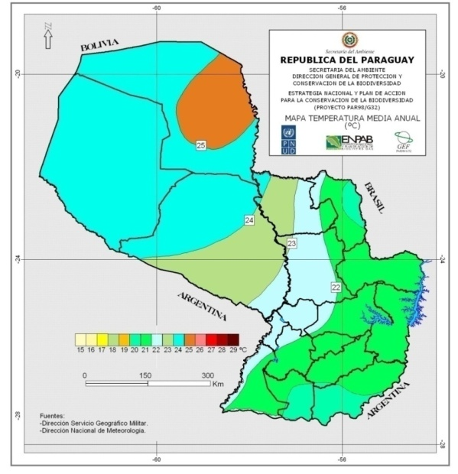
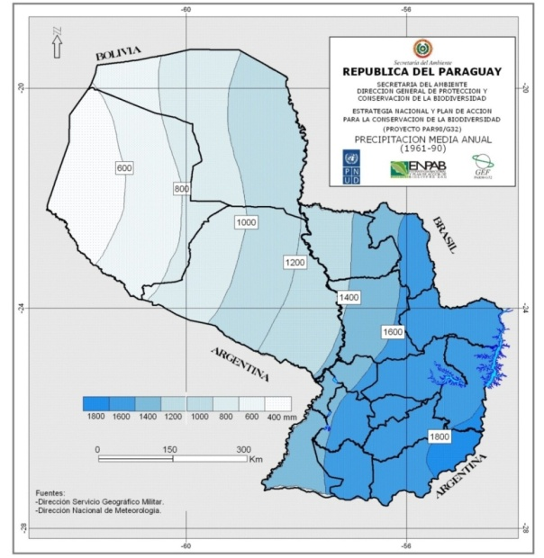
Condizioni naturali ideali
Temperatura media annuale:
28 Cº
Precipitazioni medie annue:
1.200 mm.
Fonte: Istituto Geografico Militare - IGM & DGEEC
Notes:
12
12
12

Slide 13

Opportunitá di negozi
Irrigazione Commerciali ⇒ PPP ⇒ partecipazione delle aziende nella costruzione, fornitura e il finanziamento.
Irrigazione delle piccole aziende ⇒ trasferimenti dalla partecipazione del governo centrale e locale ⇒ participazione di cooperative, associazioni, fornitori e le imprese socialmente responsabil
Produzione Agricola e di carne ⇒ sili, oli, alimento equilibrato, refrigerazione, logistica dei trasporti.
Notes:
13
13

Slide 14
OPPORTUNITÁ
Lavoro + Energia Pulita
Notes:
14
14

Slide 15
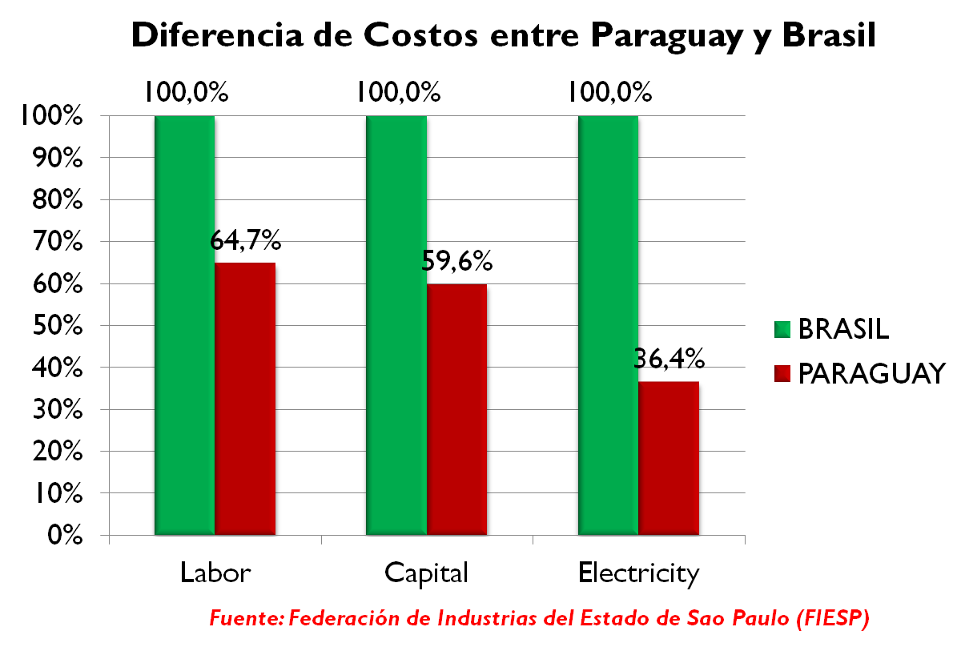
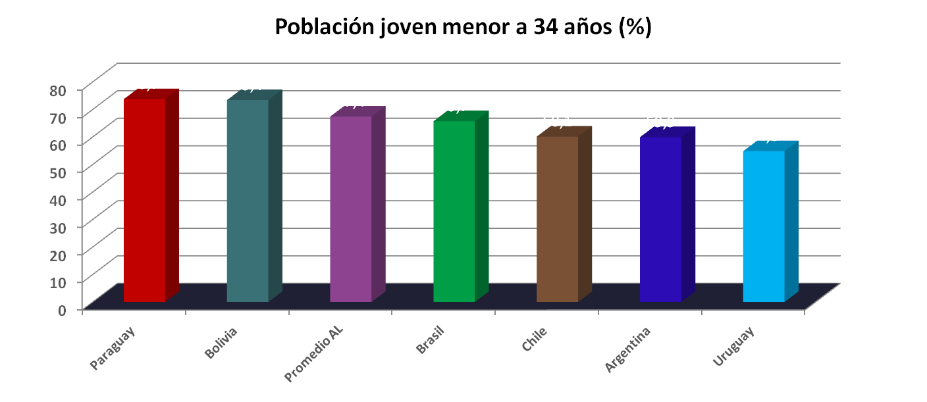
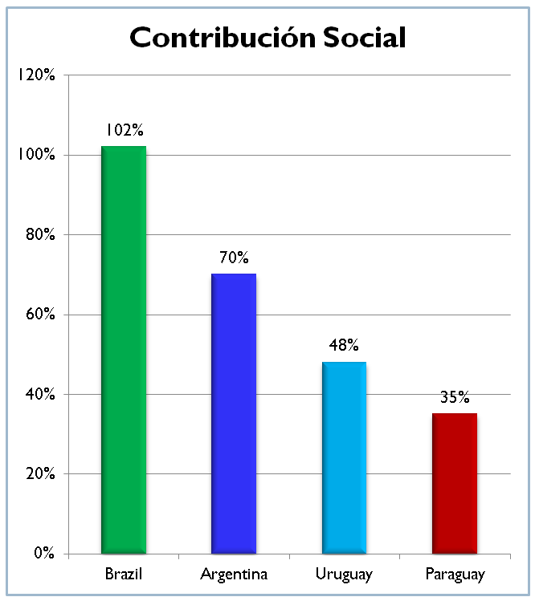

Mano d´opera giovane
Differenza di costi tra il Paraguay e Brasile
Giovane della popolazione meno di 34 anni (%)
Paraguay é il paese del MERCOSUR con i menori costi di lavoro comparativo
Fonte: Federazione delle industrie dello Stato di Sao Paulo (FIESP)
Contributo sociale
Paraguay possiede la popolazione piú giovane dell'America
“La mano d'opera é la migliore che abbiamo trovato fin'ora a livello globale” (Ignacio Ibarra – CEO FUJIKURA)
Fonte: Ufficio Nazionale di Statistica, indagini e dei censimenti (www.dgeec.gov.py)
Notes:
15
15
15

Slide 16
Opportunitá di Negozi
Costi di Lavoro competitivi ⇒ esperienze di successi: Telecomunicazioni, Maquila, assemblatori ⇒ Regime maquila, Regime di Autoparti ⇒ cantieri navali, autoparti, tessile, alimentare, call center, telecomunicazioni, banche e finanziarie.
Notes:
16
16

Slide 17
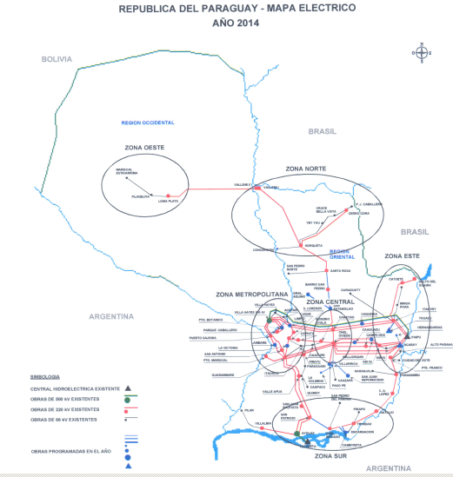
Paraguay in Numeri
Potenza (MVA) 220 Kv
Costi industriali:
Repubblica del Paraguay mappa elettrico
Anno 2014
Paraguay é l'unico paese di America con 1.390 Mw di enercia disponibile oggi! E con il menore costo comparativo
30 Mw.
10 Mw.
450 Mw.
500 Mw.
300 Mw.
100 Mw.
Fonte: CIER Segnala acerca elettrico Distribuzione tariffa a gennaio / 2012
Notes:
17
17

Slide 18
Opportunitá di Negozi
Parchi Industriali ⇒ storie del successo: industrie elettrointensive ⇒ Legge 60/90, Regime di Autoparti, Legge del montaggio industriale ⇒ tessuti, tessili, acciaio, altri
Industria Pesante ⇒ cantieri navali, torri di trasmissione, altri.
Sustituzione Energetica ⇒ articoli per cozione per uso domestico e industriale ⇒ Regime dell'assemblea
Notes:
18
18

Slide 19
OPPORTUNITÁ
Accesso Preferenziale a mercati importanti
Notes:
19
19

Slide 20

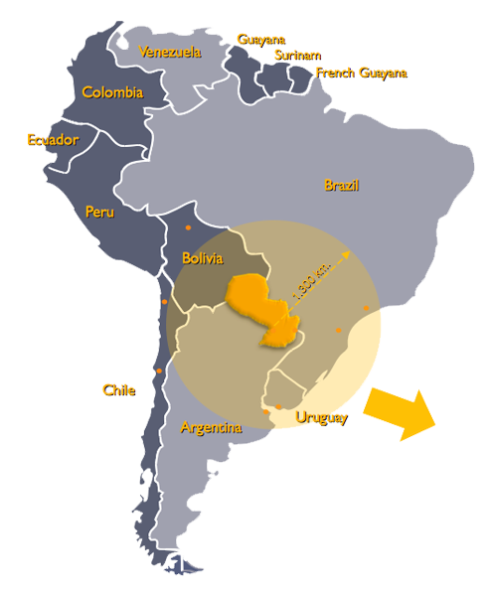



Accesso ai Mercati
Accesso a importanti mercati tramite processi industriali e catene di valore in Paraguay
Dall'anno 2014 Paraguay sará l'unico paese del MERCOSUR con accesso preferenziale all' Unione Europea - GSP+
Federación Rusa
Notes:
20
20

Slide 21
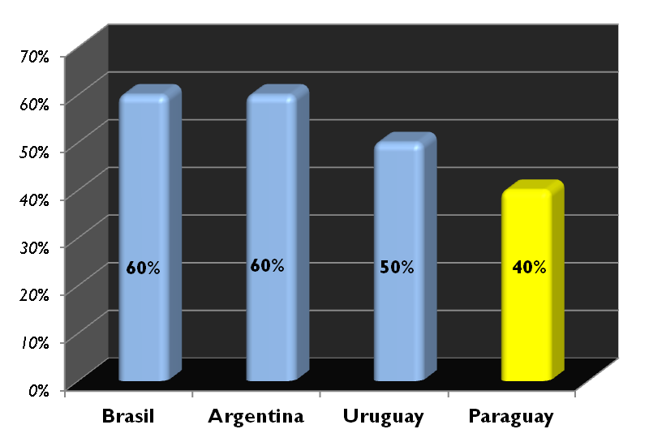
MERCOSUR
PARAGUAY, Brasile, Argentina, Uruguay, Venezuela, Bolivia*e
Chile, Colombia, Peru, Ecuador, Guyana e Surinam come paesi associati
Contenuto Nazionale (MERCOSUR)%
Vantaggi Comparativi previsti dal “Regime di Origine”(40% di componente nazionale e 60% di componenti importati Extra Zona richiesti in un prodotto).

Slide 22
Federazione Russa
Sistema Generalizzato di Preferenze
Federación Rusa
Federazione Russa: acceso prefenziale di 407 miloni di tonnellate di carne congelata e 400 miloni di tonnellate di carne di maiale.
Esenzione tariffaria prevista dai paesi sviluppati (Australia, Bulgaria, Canada, Unione Europea, Stati Uniti, Federazione Russa, Ungheria, Giappone, Norvegia, Nuova Zelanda, Polonia, Repubblica Ceca, Slovacchia, Svizzera e Turchia).

Slide 23
Associaziona Latinoamericana di Indegrazione - ALADI
Argentina, Bolivia, Brasile, Cile, Colombia, Cuba, Ecuador, Mexico, Panamá,
Paraguay, Peru, Uruguay and Venezuela
Esenzione tariffaria per circa il 90% del commercio regionale.
Esenzione tariffaria: Cile 2014, 2014 Bolivia, Ecuador, Colombia e Venezuela 2018, Peru 2019.

Slide 24
Unione Europea – UE
Sistema Generalizzato di Prefenze – SGP+
Esenzione concessa SPG + tariffa per l'esportazione nell'Unione europea (28 paesi) per più di 6.000 prodotti.
Alcuni prodotti inclusi nel SPG +: succhi di frutta naturali, verdure, tabacco, legno, oli vegetali, cuoio, prodotti tessili.
SPG + si estende fino al 2024 per il Paraguay.

Slide 25
Opportunitá di negozi
Imprese multinazionali approfittano delle preferenze concesse dal SPG + e le preferenze per l'accesso alla UE e altri mercati ⇒ oli vegetali industriali, carta, alimenti, ed altri.
Imprese multinazionali approfittando di preferenze di costi e il Regime di Origine per produrre in Paraguay ed esportare ad altri mercati del Mercosur. ⇒ tessili, materie plastiche, metallurgico, tessuti, acciaio, altri.
Notes:
25
25

Slide 26
OPPORTUNITÁ
Regime fiscale competitivo
Notes:
26
26

Slide 27
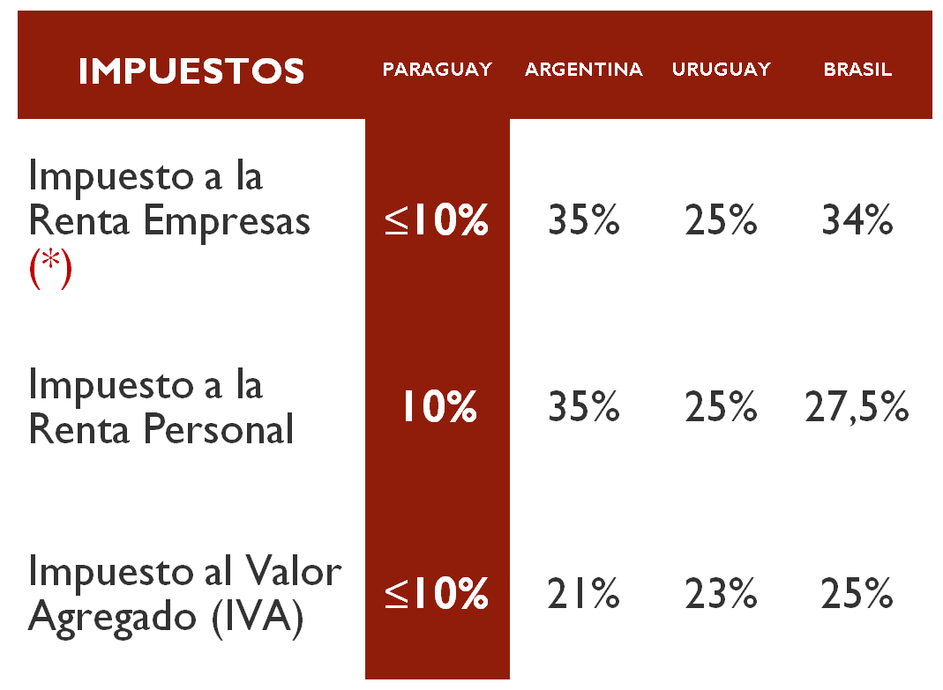








Regime Tributario
Paraguay possiede il sistema fiscale e le agevolazioni fiscali più competitiva della Regione
TASSAZIONE
Tariffa per l'importazione di Beni (Atrezzature e Macchine)
0%
Imposta sul reddito
delle societá
(IVA) Beni di Capitale acquisiti
(dentro e fuori del paese)
0%
Imposta sul reddito
personale
Debito: Tassa sulle rimesse e prestazioni a titolo di capitale, interessi e commissioni
(Per gli investimenti di oltre 5 milioni di US $.)
0%
Tassa sul valore
aggiunto
Ricavi: tasse applicate ai dividendi e utilitá
(per gli investimenti oltre US $ 5 mill., per un periodo di 10 anni)
0%
(*)Obs: se é distribuito a livello internazionale può essere fino al 27,5%
Fonte: Ministero delle Finanze (www.hacienda.gov.py
Notes:
27
27

Slide 28
Opportunitá di Negozi
Aziende americane ed europee che installano le loro matrici e centri di costo per operare nella regione ⇒ Multinazionali, Banche, altre.
Fornitori di beni e servizi per la regione ⇒ compagnie aeree, immobiliare, alberghi, altro.
Notes:
28
28

Slide 29
OPPORTUNITÁ
Logistica
Top 10 di prodotti de esportatore di beni agricoli a livello globale
Notes:
29
29

Slide 30
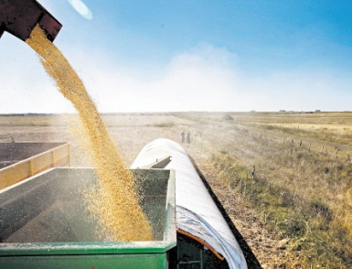
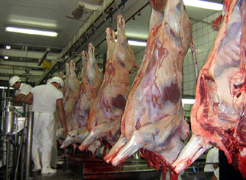
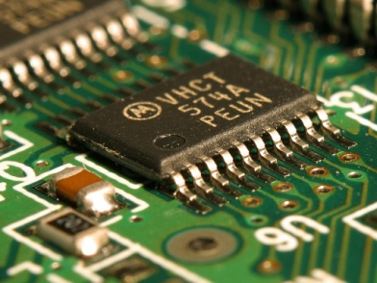



Logística come fattore di generatore di valori
P1
P4
SOJA
CARNE
SOIA
A6
E: azienda
P: fornitore
A: dogana
M: mercato
D: distributore
SUPPLY CHAIN
con maggiori opportunità per attirare valore a breve termine
D2
A1
A5
E
A2
A8
ELETTRONICA
D1
A4
P5
P2
M3
A3
M1
A7
AUTOPARTI
FARMACEUTICA
P3
M2
Notes:
30
30

Slide 31
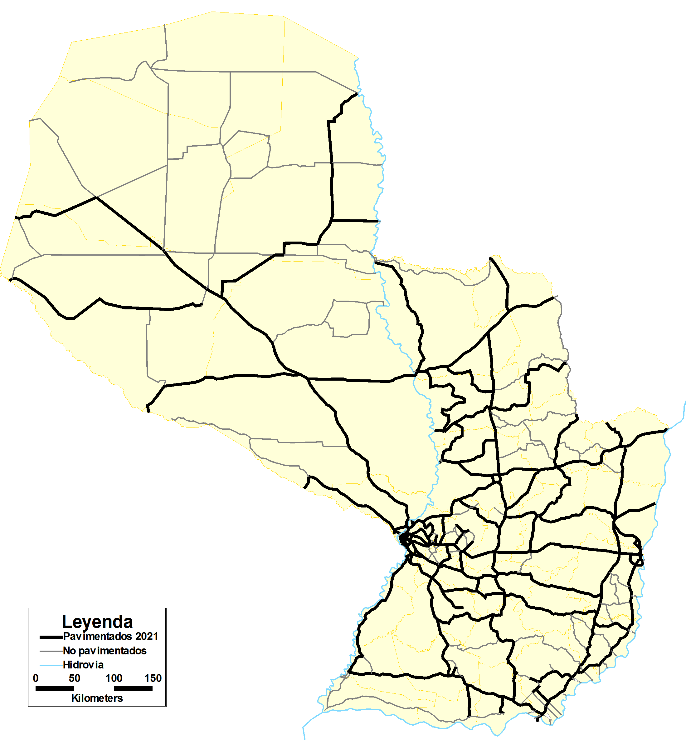
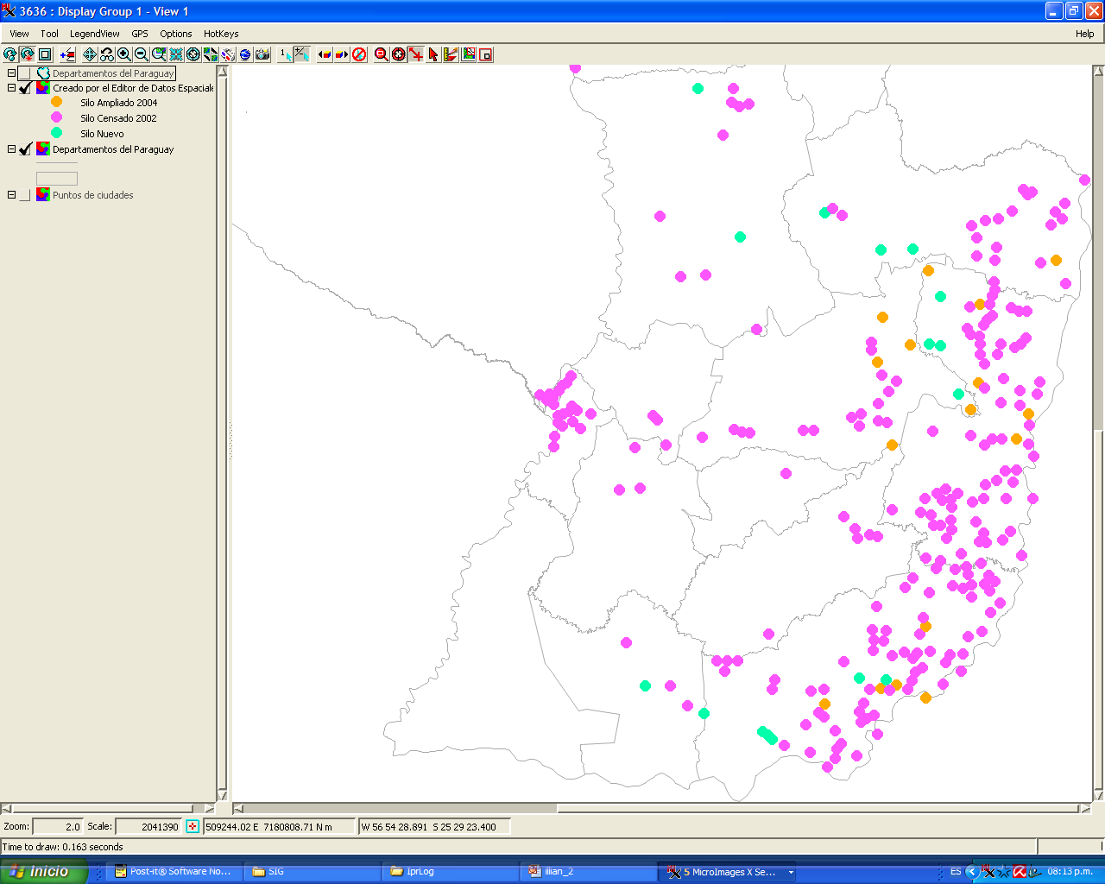
Opportunitá di Negozi
Complesso di Soja
Complesso de la Carne Bovina
Sili
Porti con catena di freddo
Porti di massa
Azienda agricola
Fabbriche di olio
Frigoriferi
Notes:
31
31

Slide 32
Opportunitá di Negozi
Investimenti pubblici e privati ​​nelle infrastrutture stradali.
Investimenti pubblici e privati ​​nei sistemi di trasporto ferroviario.
Investimenti privati ​​per il grano e lo stoccaggio di carne.
Investimenti privati ​​in frigorifero.
Investimenti privati ​in ​porti fluviali.
Investimenti privati ​​nel settore della logistica di esportazione.
Investimenti privati in sistemi di trasporto fluviale
Investimenti privati ​​nei servizi connessi al commercio estero (certificazione, imballaggi, finanziamenti, trading, ecc)
Notes:
32
32

Slide 33
OPPORTUNITÁ
Riforestazione
Notes:
33
33

Slide 34
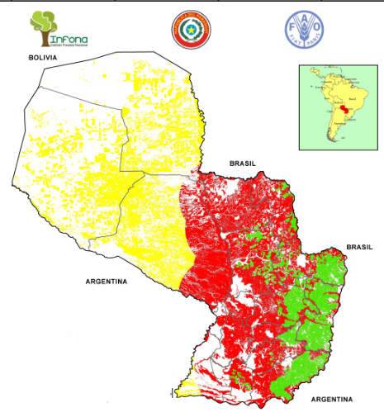
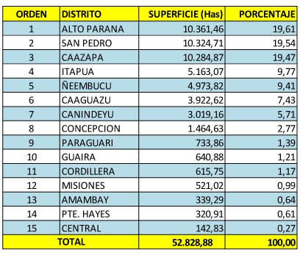
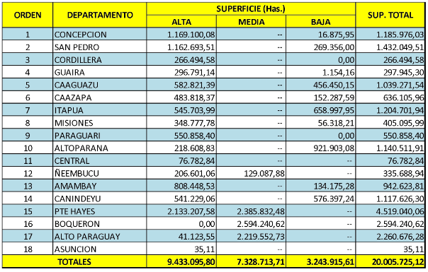
Riforestazione
Piantagioni forestali
Alta
Media
Bassa
Notes:
34
34

Slide 35
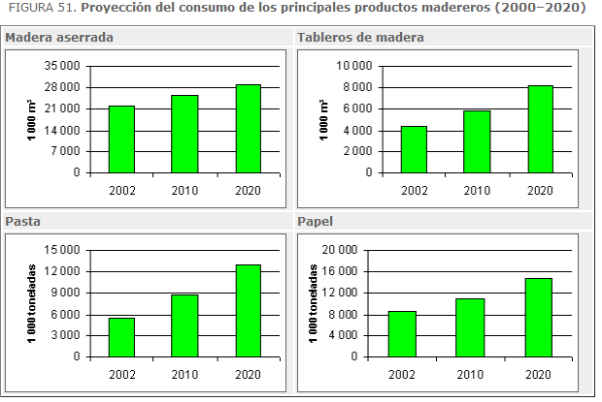
Riforestazione
Proiezione del consumo dei principali prodotti in legno
Legname
Tavolate di legno
MERCATO INTERNO
BRASILE
URUGUAY
MERCATI
Pasta
Carta
Proiezione del consumo in sottoregioni Amazon
(75% Brasile)
*Proyección de consumo en la Subregión Amazónica (75% Brasil)
Fonte: FAO (www.fao.org)
Notes:
35
35

Slide 36
OPPORTUNITÁ
Cessazione del Piano Turismo 2019
Notes:
36
36

Slide 37
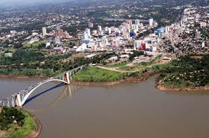
Frontiera di opportunitá

Slide 38
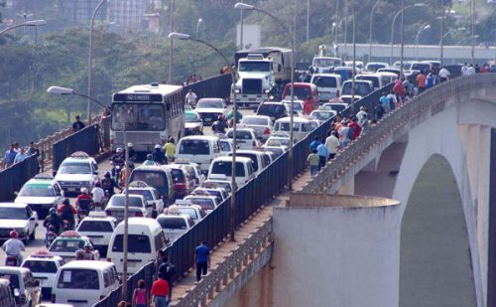
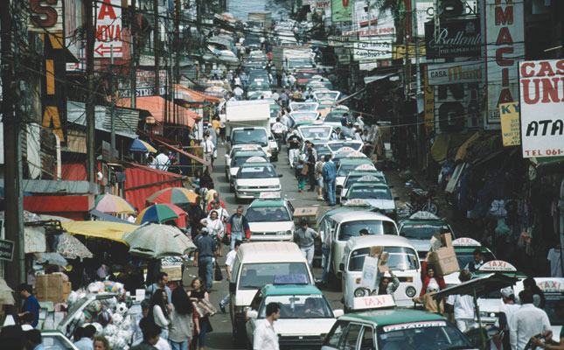
Frontiere Oggi
Centro commerciale di prodotti al di fuori della regione per i cittadini della regione, con il prezzo competitivo, grazie ai regimi di esenzioni fiscali concesse dal Paraguay.

Slide 39
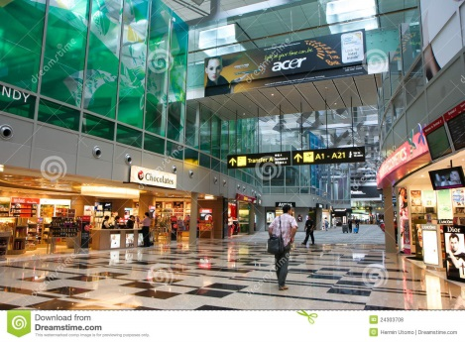
Frontiere - Visione
Essere riconosciuti a livello mondiale come un centro competitivo di produzione, distribuzione e commercializzazione di prodotti a valore aggiunto nazionali e come meta sicura per il turismo dello shopping.

Slide 40
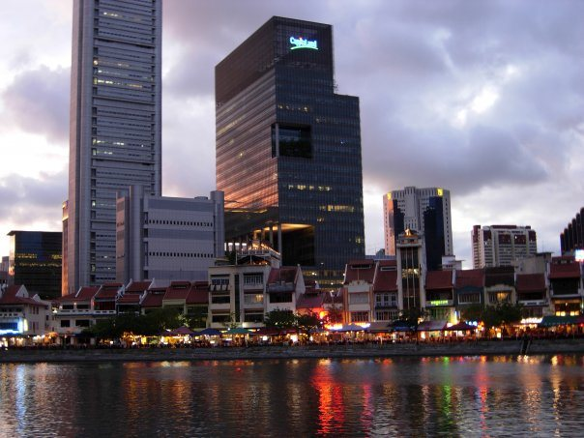
Frontiere - Strategia
POLO DI NEGOZI
Centro di Compre
Centro di Produzione y distribuzione
Posizionare Ciudad del Este, Salto del Guaira e PJC come un nodo geopoliticamente strategico aziendale in un ambiente multiculturale, con benefici fiscali e sfruttando del know-how commerciale e l'esperienza di imprenditori in quasi 50 anni di attività.

Slide 41
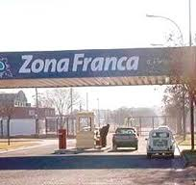
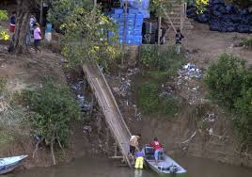

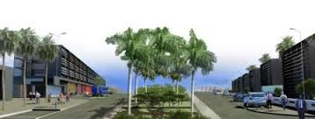
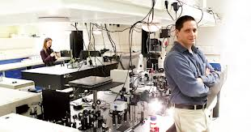
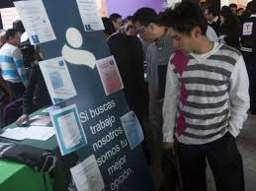
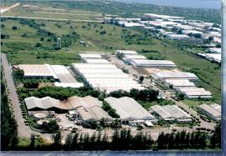
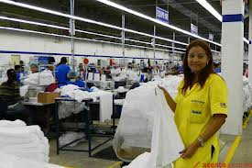




Fronteras 180º
Contrabbando
ZONA FRANCA DI MULTINAZIONAI DE AUTOPARTI E SERVIZI TECNOLOGICI PER IL MERCOSUR
CENTRO DI FORMAZIONE TECNOLOCIDA DI PRIMO MONDO
Silicon Border
Disoccupazione ciclica
PARCHI INDUSTRIALI INTEGRATI A CATENE PRODUTTRICI NEL MERCOSUR
PARCO TECNOLÓGICO DI NIVELLO INTERNAZIONALE
Pirateria

Slide 42
Opportunitá di Negozi
Alta intensità di capitale di costruzione di business sullo slancio del Sistema Zonale e / o aziendale come piattaforme di industrializzazione.
Le aziende che si avvalgono della legge di Assemblea di beni di Alta Tecnologia
Nicchie di mercato utilizzando la lista de eccezioni Mercosur per aumentare la competitività del settore.
Espandere i mercati esistenti, concentrandosi nelle catene produttive di integrazione con il Brasile.
Installazione di aziende alimentari di servizi, formazione, finanziari, della logistica, tra gli altri, l'effetto della quantità di moto dei parchi industriali.
Notes:
42
42

Slide 43
OPINIONI DI AZIENDE
MULTINAZIONALI
Notes:
43
43

Slide 44









"Il Paraguay ha un grande vantaggio per Inversioni di logistica. L'area dei tre confini è una piattaforma eccellente per le esportazioni e le importazioni de esportazioni¨
(Ignacio Ibarra – Presidente de Fujikura Automotive Paraguay)
¨ Il nostro gruppo ha effettuato investimenti significativi in Paraguay, e ci espettiamo un aumento della produzione di cereali e semi. Crediamo che il futuro del paese è molto promettente¨
(Margarita Louis Dreyfus – Presidenta de Louis Dreyfus Commodities)
La posizione strategica del nostro resort in Villeta consente la piena integrazione della nostra logistica¨
(Juan Luciano – CEO - ADM)
Notes:
44
44

Slide 45



¨ Siamo molto soddisfatti dei risultati, abbiamo trovato la piena collaborazione del governo del Paraguay. Stimiamo una produzione annua di 100 chiatte ¨
(Nobuaki Fujii – Presidente de Tsuneishi Paraguay)
¨ In Paraguay abbiamo trovato le condizioni ideali per gli investimenti, in termini di forza di lavoro e di costi, in particolare nel settore dei trasporti marittimi¨
(Jens Keiner – Imperial Shipping Group)
Notes:
45
45

Slide 46

Grazie.
Notes:
46
46
46

